Slide 1
第10讲 JDBC连接MySQL
主要内容
构建JDBC应用程序
基本步骤
什么是JDBC
加载JDBC驱动程序，并建立连接对象
使用Statement的增删改查
使用PreparedStatement代替Statement
访问数据库的通用类
SQL注入攻击

Slide 2
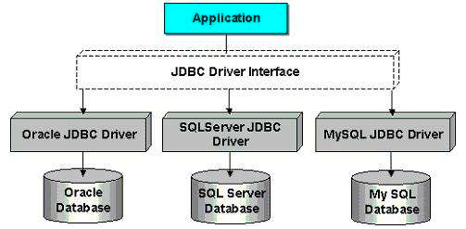
什么是JDBC
JDBC（Java Database Connectivity，Java数据库连接）是使用Java操作关系型数据库的一套API。
JDBC提供了一组Java类和接口，这些类和接口使得开发人员可以通过统一的方式查询和更新数据库，而不需要考虑底层数据库的具体实现。

Slide 3
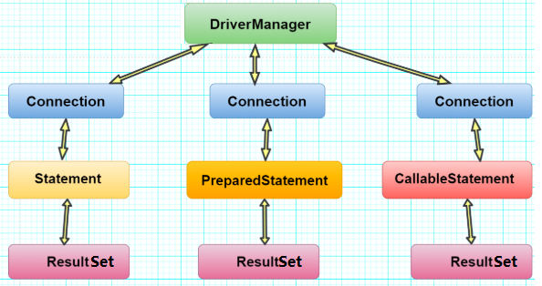
什么是JDBC
JDBC API提供的相关类和接口，主要放在java.sql包下。
类
getConnection()
接口
createStatement()
接口
executeQuery()
接口

Slide 4
构建JDBC应用程序
基本步骤
1、导入包：import java.sql.*。
2、加载JDBC驱动程序：初始化驱动程序，以打开与数据库的通信通道。
3、建立连接对象：使用DriverManager.getConnection()方法创建一个Connection对象，它表示与数据库的物理连接。
4、执行SQL语句：使用Statement对象来构建和提交SQL语句到数据库。
5、清理环境：需要明确地关闭所有数据库资源，而不依赖于JVM的垃圾收集。

Slide 5
构建JDBC应用程序
加载JDBC驱动程序，并建立连接对象
//1、加载驱动程序
Class.forName("com.mysql.jdbc.Driver");
//2、建立连接对象
String url = "jdbc:mysql://localhost:3306/my_db?useUnicode=true&characterEncoding=utf-8";
//3306是MySQL默认端口号，my_db是要连接数据库的名称。
String user = "root";
String password = "123456";
Connection conn = DriverManager.getConnection
(url, user, password);

Slide 6
构建JDBC应用程序
使用语句对象（Statement）执行SQL语句
1、Statement对象的创建
//在connection对象conn上创建Statement对象
Statement stmt = conn.createStatement();
2、ResultSet executeQuery(String sql)：执行查询
Statement对象调用executeQuery(String sql)执行查询语句，该方法的返回值是ResultSet，用于保存查询的结果集。
String sql=“select * from student”;
ResultSet rs = stmt.executeQuery(sql);

Slide 7
构建JDBC应用程序
使用语句对象（Statement）执行SQL语句
3、ResultSet对象：存储查询结果
（1）next()：用于定位到下一条记录。该方法的返回值是boolean，如果已无下一条记录则返回false。
（2）getXXX()：通过列名、列的序号（从1开始）获得列值
//sno为rs中的第一列，在数据库中为char(6)型
String sno = rs.getString("sno"); //根据列名获得String型
String sno = rs.getString(1); //根据列的序号
//sage为rs中的第三列，在数据库中为int型
int sage = rs.getInt("sage"); //根据列名获得，对应int型
int sage = rs.getInt(3); //根据列的序号

Slide 8
构建JDBC应用程序
使用语句对象（Statement）执行SQL语句
4、int executeUpdate(String sql)：执行增删改
Statement对象调用executeUpdate(String sql)方法执行增删改语句（insert、delete、update），该方法的返回值是int类型，代表受影响的行数 。
String sql =
"insert into
student(sno,sname)values('99004','lisa')";
Statement statement = conn.createStatement();
int i = statement.executeUpdate(sql);
System.out.println(“受影响的行数："+i);

Slide 9
构建JDBC应用程序
【例1】在“Java应用程序”中，访问数据库。
1、创建一个名为“jdbc_demo1”的“Java应用程序”。
2、将mysql-connector-java-5.0.8-bin.jar导入到项目中。
（1）在项目中，新建文件夹“lib”，将jar包拷贝到lib文件夹中。
（2）右键“lib”，选择“Add as Library……”；
（3）在弹出的“Create Library”中点击“OK”

Slide 10
构建JDBC应用程序
【例1】在“Java应用程序”中，访问数据库。
3、创建“Test.java”文件，进行连接测试。

Slide 11
构建JDBC应用程序
【例2】在“Java Web应用程序”中，访问数据库。
1、创建一个名为“jdbc_demo2”的“Java Web应用程序”。
2、把驱动程序“mysql-connector-java-5.0.8-bin.jar”拷贝到tomcat下lib文件夹中。

Slide 12
构建JDBC应用程序
【例2】在“Java Web应用程序”中，访问数据库。
3、创建“Test.java”文件，进行连接测试。

Slide 13
构建JDBC应用程序
【例3】根据姓名查询student表。
1、创建名为“jdbc_demo3”的“Java web应用程序”。
2、在mysql中创建my_db数据库，并在该库中创建student表。
create database my_db;
use my_db;
create table student
(sno char(5) primary key,
sname varchar(50),
sage int);
insert into student
values('99001','mary',20),('99002','lisa',21);

Slide 14
构建JDBC应用程序
【例3】根据姓名查询student表。
3、在“it.servlet.JDBCServlet1”类中，实现根据姓名查询student表。

Slide 15

构建JDBC应用程序
【例3】根据姓名查询student表。
4、执行结果。

Slide 16
构建JDBC应用程序
【例4】实现对student表的修改操作。

Slide 17
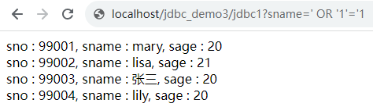
构建JDBC应用程序
SQL注入攻击
利用某些系统没有对用户输入的信息进行充分检测，在用户输入的数据中注入非法的 SQL 语句，从而利用系统的 SQL引擎完成恶意行为的做法。
【例3】中，当用户输入的姓名为：
' or '1'='1 时，将查询出student表的全部记录。

Slide 18
构建JDBC应用程序
使用PreparedStatement代替Statement
1、使用 Statement 进行开发的问题
（1）需要频繁拼接 String 字符串，代码可读性较差。（2）存在 SQL 注入的风险。
2、PreparedStatement是Statement 的子类，用于执行预编译的SQL语句。
所有Statement与数据库交互的方法，例如executeQuery()、executeUpdate()也可以用于PreparedStatement对象。

Slide 19
构建JDBC应用程序
使用PreparedStatement代替Statement
3、PreparedStatement的SQL语句中，使用占位符？代替参数。
执行SQL语句之前，通过setXXX()为占位符赋值。
setXXX(int index, XXX value);
其中，index为占位符的序号（从字符串左侧开始第一个占位符的序号为1），XXX表示参数的Java数据类型。
String sql = "select * from student where sname = ? and sage=?";
preparedStatement = connection.prepareStatement(sql);
preparedStatement.setString(1, "lisa");
preparedStatement.setInt(2, 20);
resultSet = preparedStatement.executeQuery();

Slide 20
构建JDBC应用程序
使用PreparedStatement代替Statement
4、PreparedStatement的优点：
（1）使用PreparedStatement时，将SQL语句和参数分开处理，提升了代码的可读性和可维护性。
（2）由于在创建prepareStatement对象时对SQL语句进行了预编译，然后传入参数。这时传递过来的参数只被认为是某个字段的值，而不会被识别成一个sql指令，因此PreparedStatement有效地防止SQL注入攻击。

Slide 21
构建JDBC应用程序
使用PreparedStatement代替Statement
【例5】使用PreparedStatement对象，实现根据姓名查询student表。如果输入的姓名为：’or ‘1’=‘1，则不返回任何记录。

Slide 22
构建JDBC应用程序
访问数据库的通用类
操作数据库的代码区别主要在于sql语句以及参数不同，因此定义一个访问数据库的通用类，用于简化代码。

Slide 23
构建JDBC应用程序
访问数据库的通用类
1、使用DbUtils类，写数据：
2、使用DbUtils类，读数据：

Slide 24
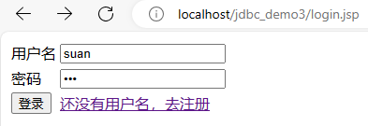
构建JDBC应用程序
访问数据库的通用类
【例6】通过对数据库的访问，实现登录与注册。

Slide 25
【例6】通过对数据库的访问，实现登录与注册。
1、在“my_db”数据库中，创建user表。其中，user_id为主键、自增列字段。
use my_db;
create table users
(user_id int primary key auto_increment,
username varchar(20) unique,
userpass varchar(20));
insert into users(username,userpass)
values('mary','111'),('lisa','222');

Slide 26
【例6】通过对数据库的访问，实现登录与注册。
2、新建名为“login”的JSP，实现登录页面。

Slide 27
【例6】通过对数据库的访问，实现登录与注册。
3、新建名为“register”的JSP，实现注册页面。

Slide 28
【例6】通过对数据库的访问，实现登录与注册。
4、新建“it.servlet.LoginServlet”类，实现登录。其中，使用到了访问数据库的通用类Dbutils，代码参考这里。

Slide 29
【例6】通过对数据库的访问，实现登录与注册。
5、新建“it.servlet.RegisterServlet”类，实现注册。

